Slide 1
ΑΦΙΣΕΣ ΓΙΑ ΤΗΝ ΕΠΕΤΕΙΟ ΤΩΝ 200 ΧΡΟΝΩΝ ΑΠΟ ΤΗΝ ΕΛΛΗΝΙΚΗ ΕΠΑΝΑΣΤΑΣΗ ΤΟΥ 1821

Slide 2
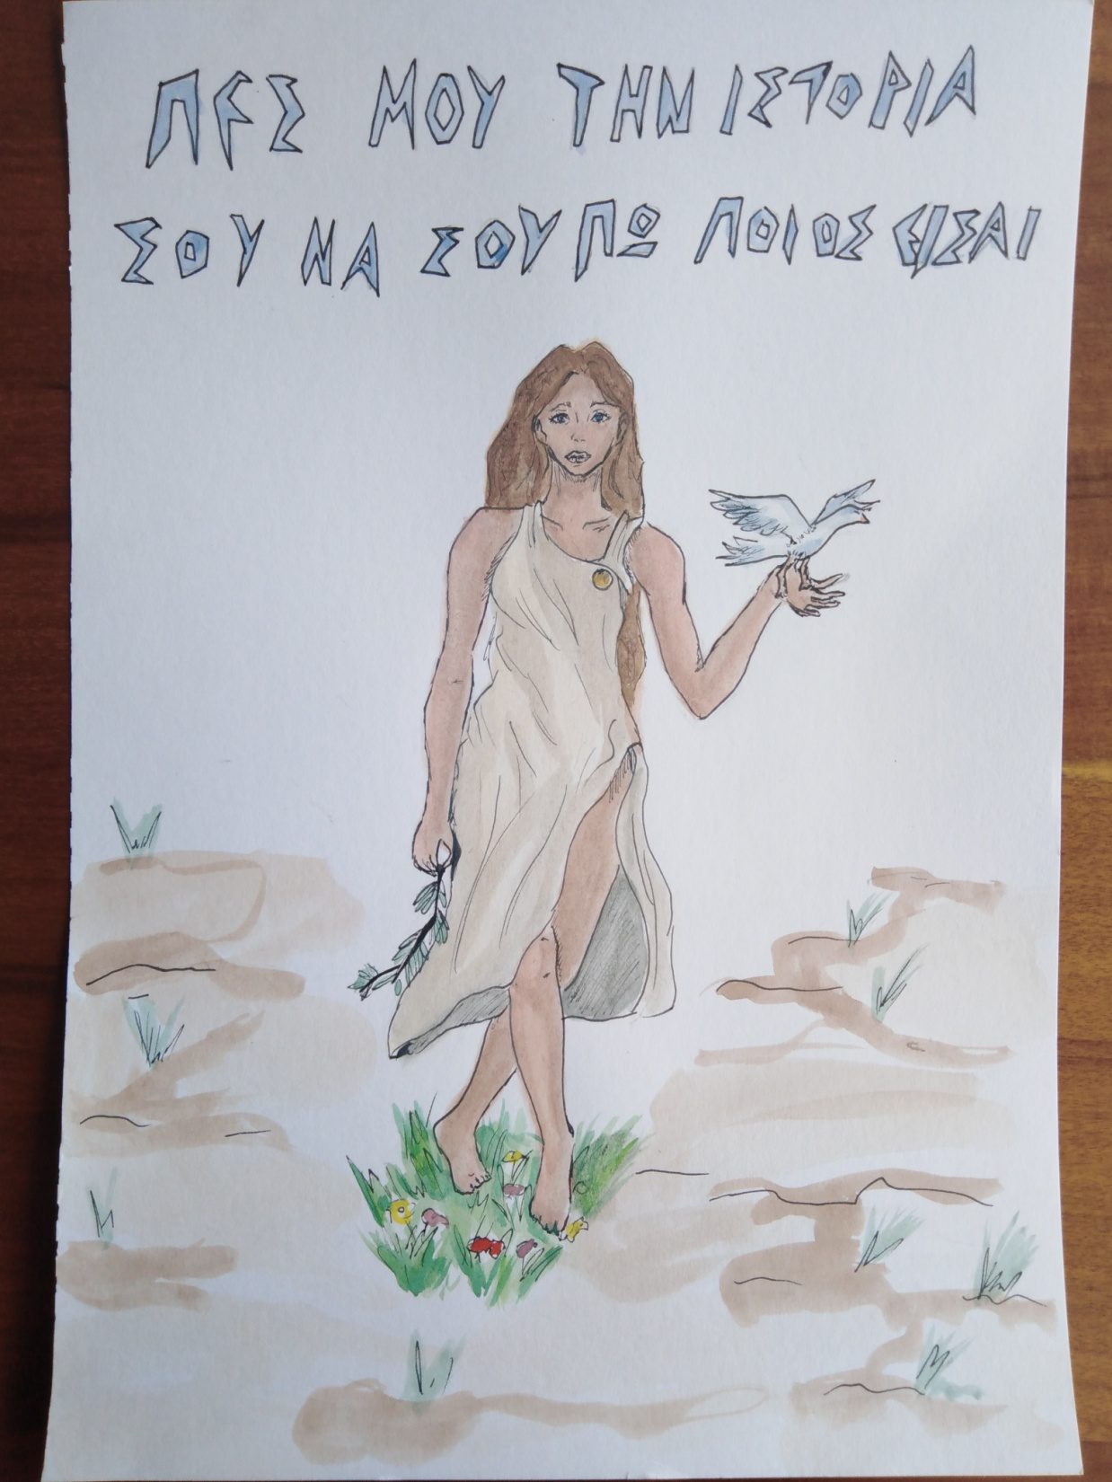
ΒΑΙΑ ΠΑΠΑΔΟΠΟΥΛΟΥ
2ο ΓΥΜΝΑΣΙΟ ΠΕΥΚΗΣ

Slide 3
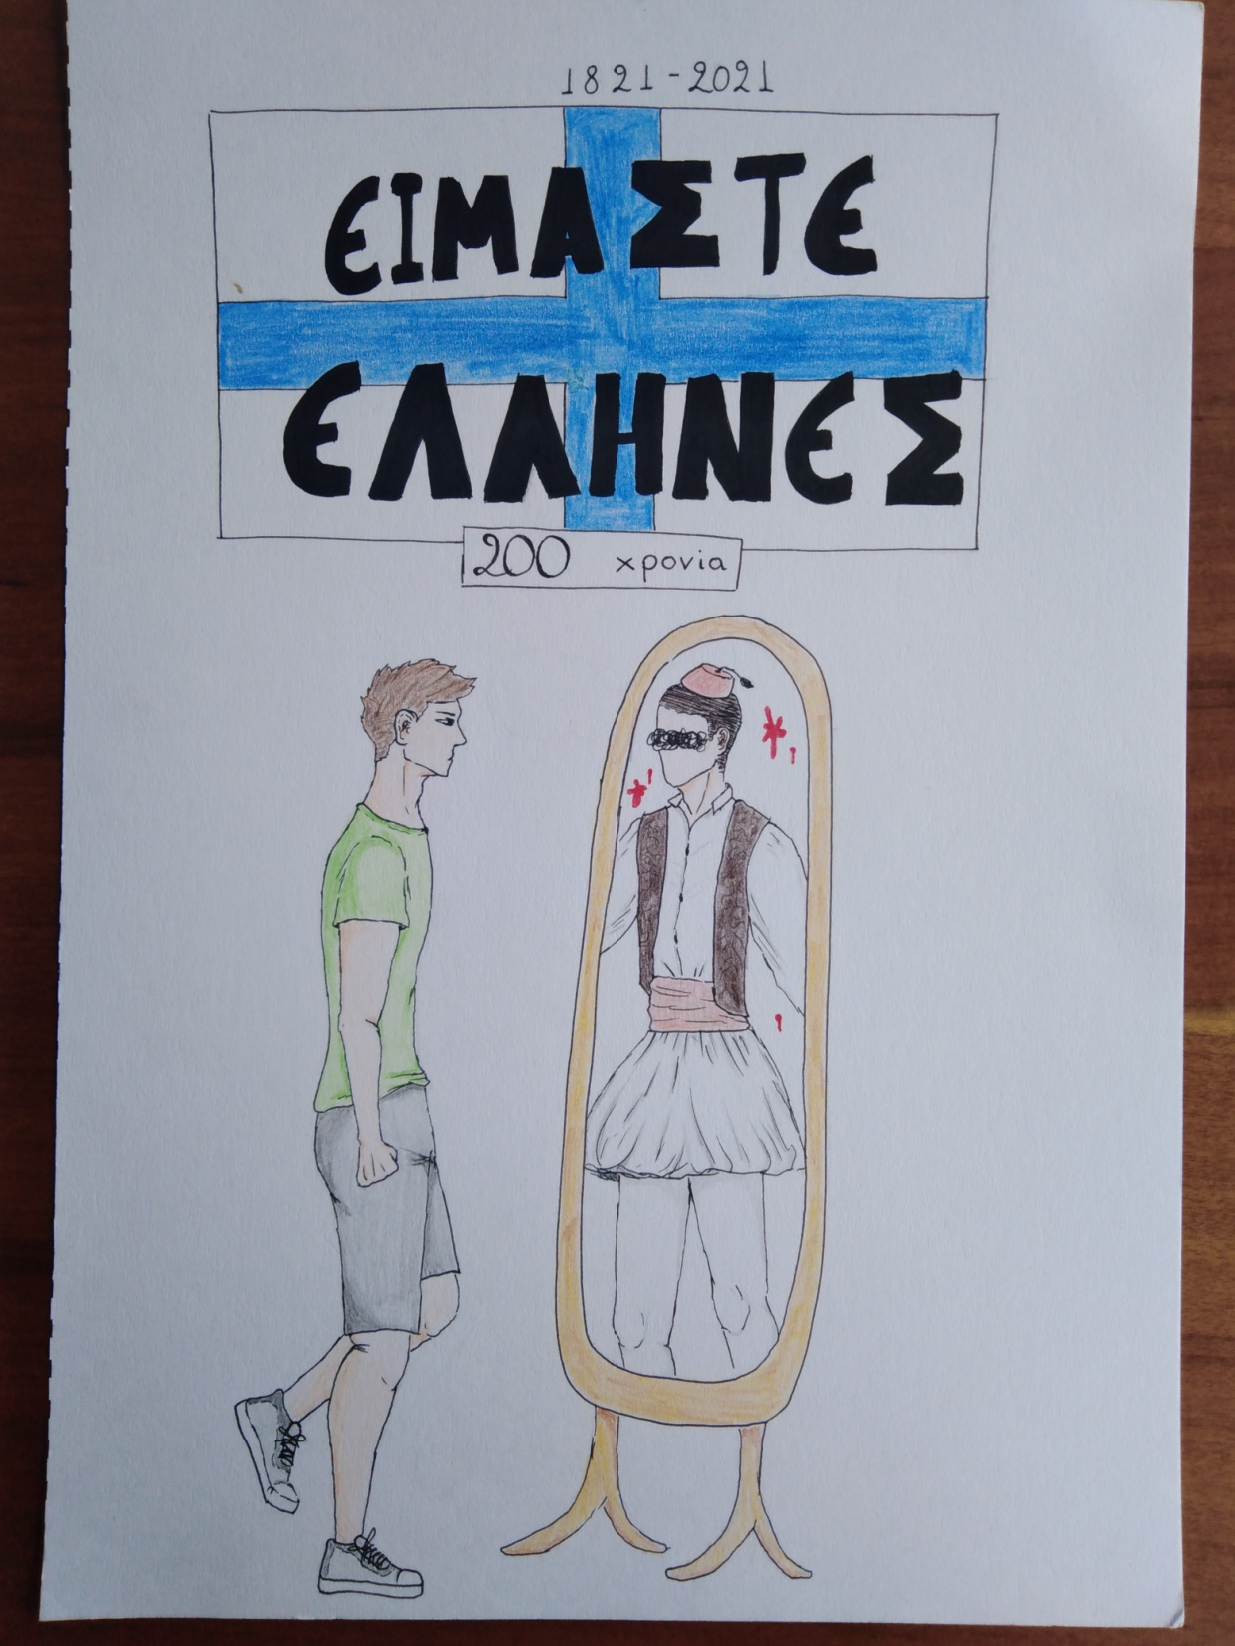
ΖΩΗ ΤΖΑΜΑΛΗ
2ο ΓΥΜΝΑΣΙΟ ΠΕΥΚΗΣ

Slide 4
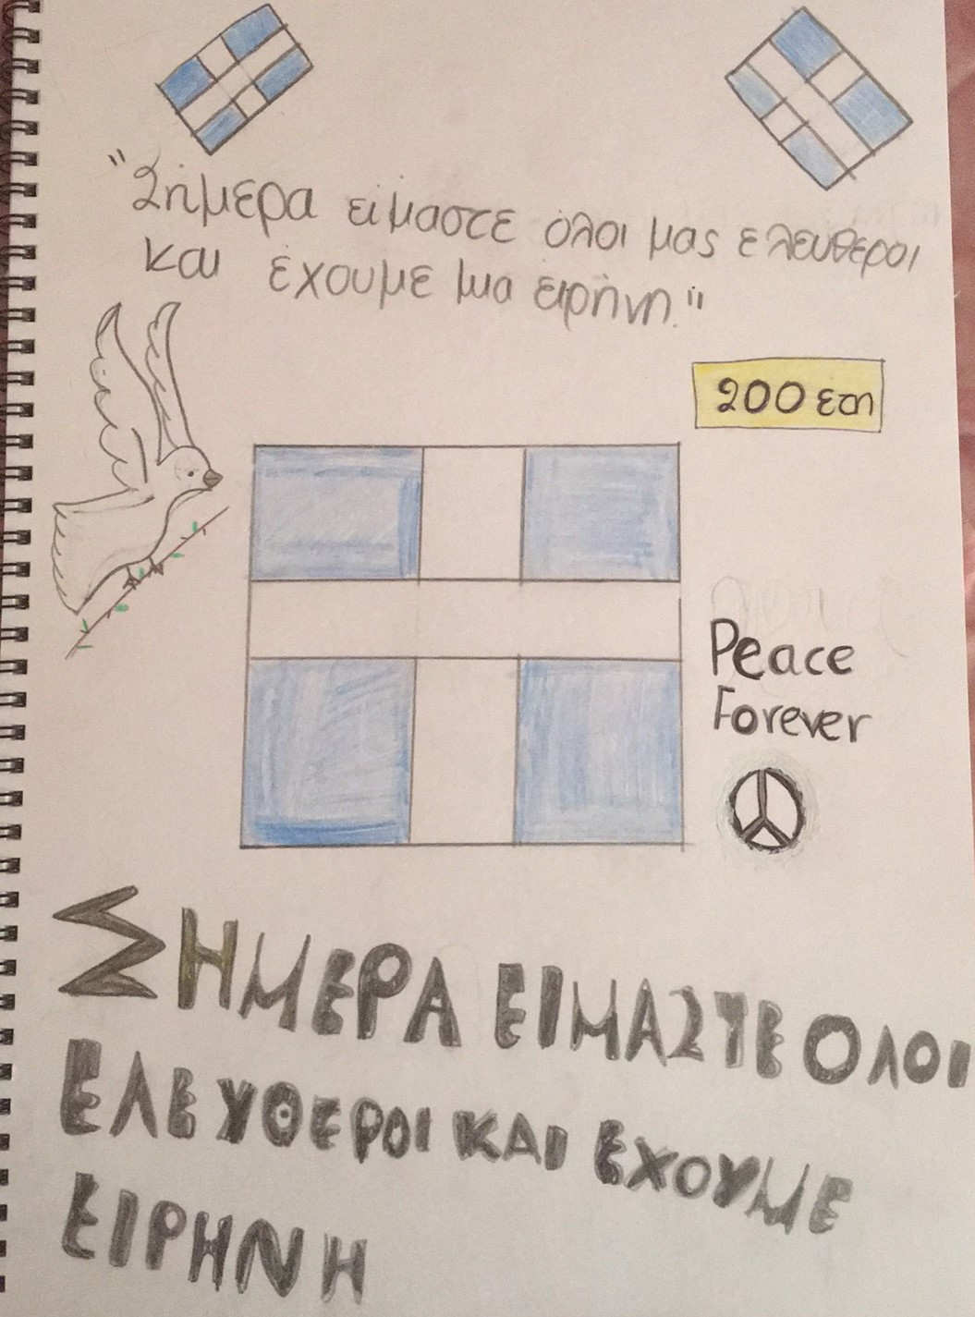
ΧΡΙΣΤΙΝΑ ΑΝΤΥΠΑ 2ο ΓΥΜΝΑΣΙΟ ΠΕΥΚΗΣ

Slide 5
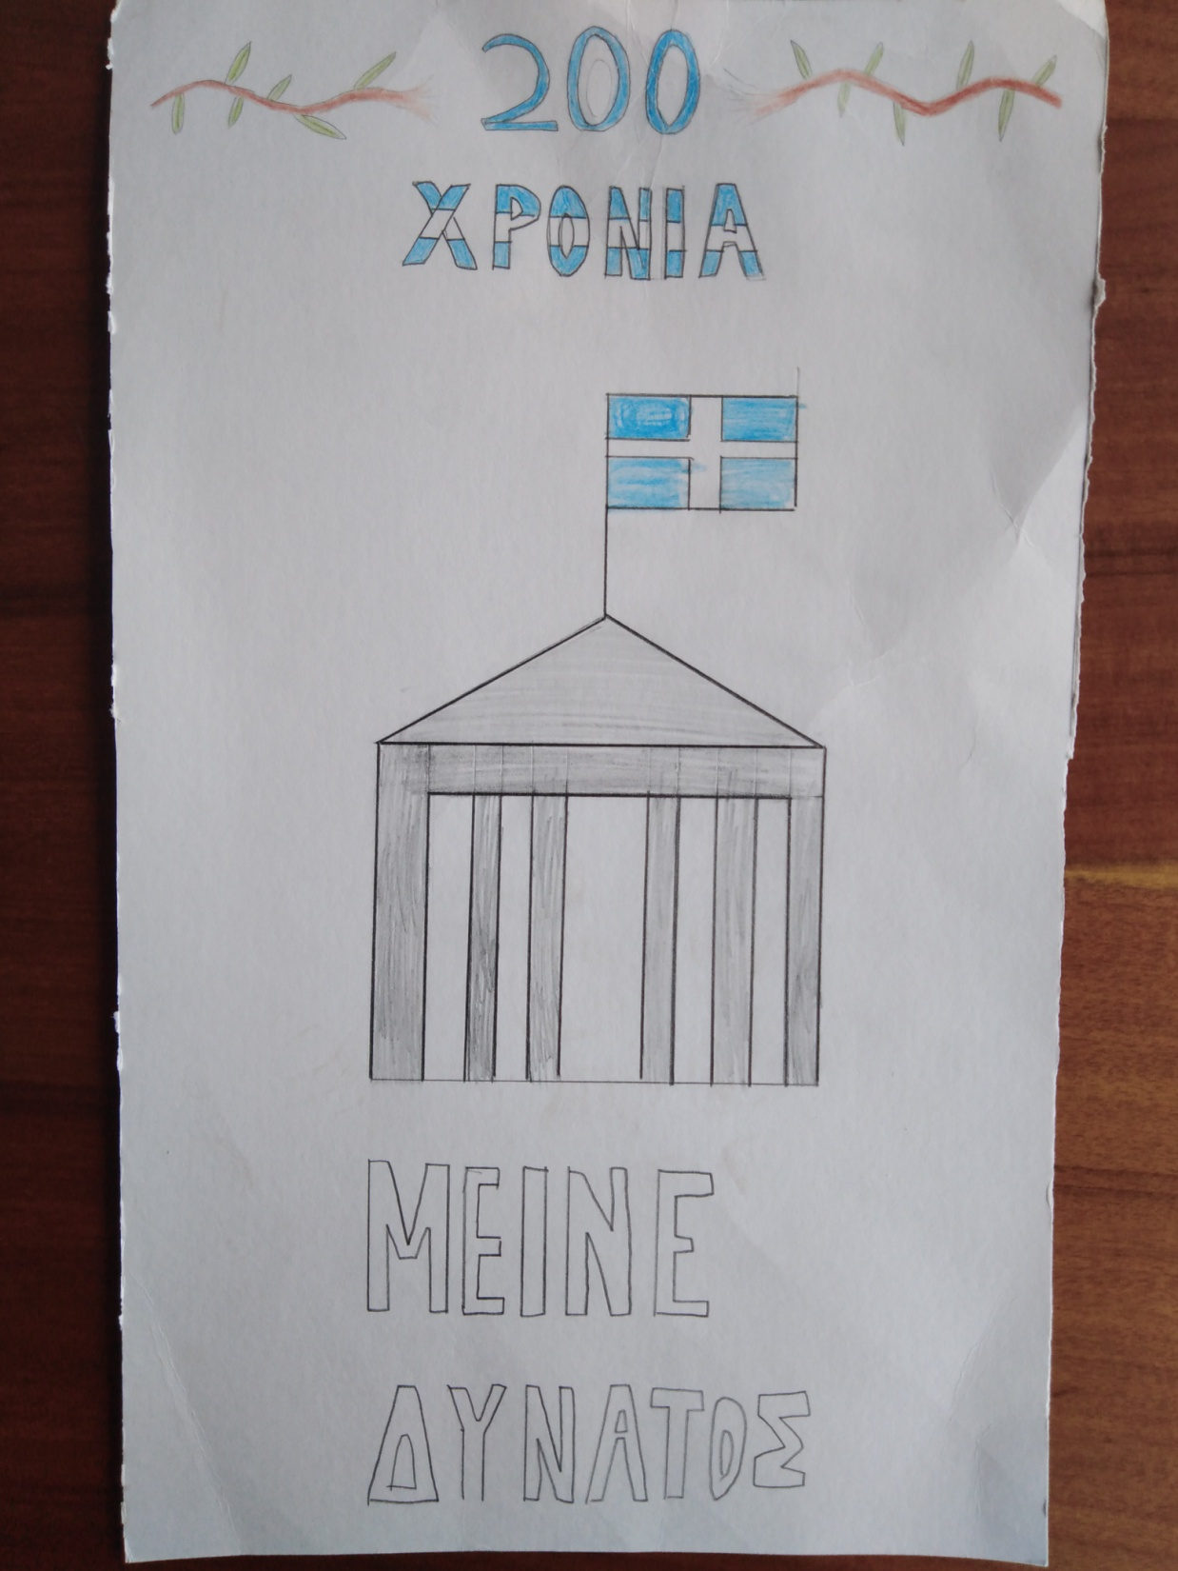
ΒΑΣΙΛΗΣ ΚΑΡΑΜΠΟΥΛΑΣ
2ο ΓΥΜΝΑΣΙΟ ΠΕΥΚΗΣ

Slide 6
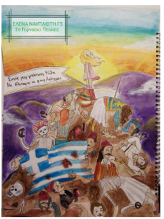
ΕΛΕΝΗ ΝΑΥΠΛΙΩΤΗ
2^{ο} ΓΥΜΝΑΣΙΟ ΠΕΥΚΗΣ

